Slide 1
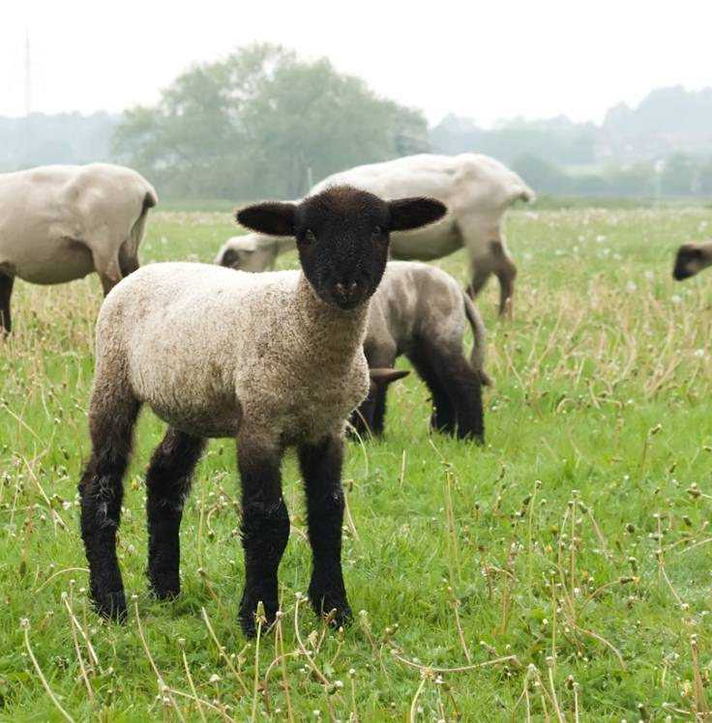
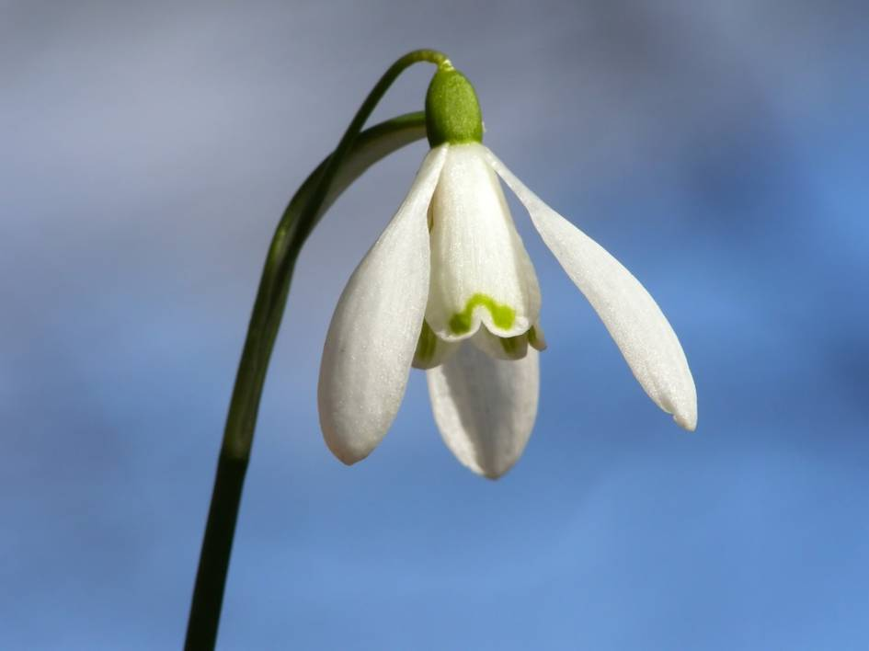
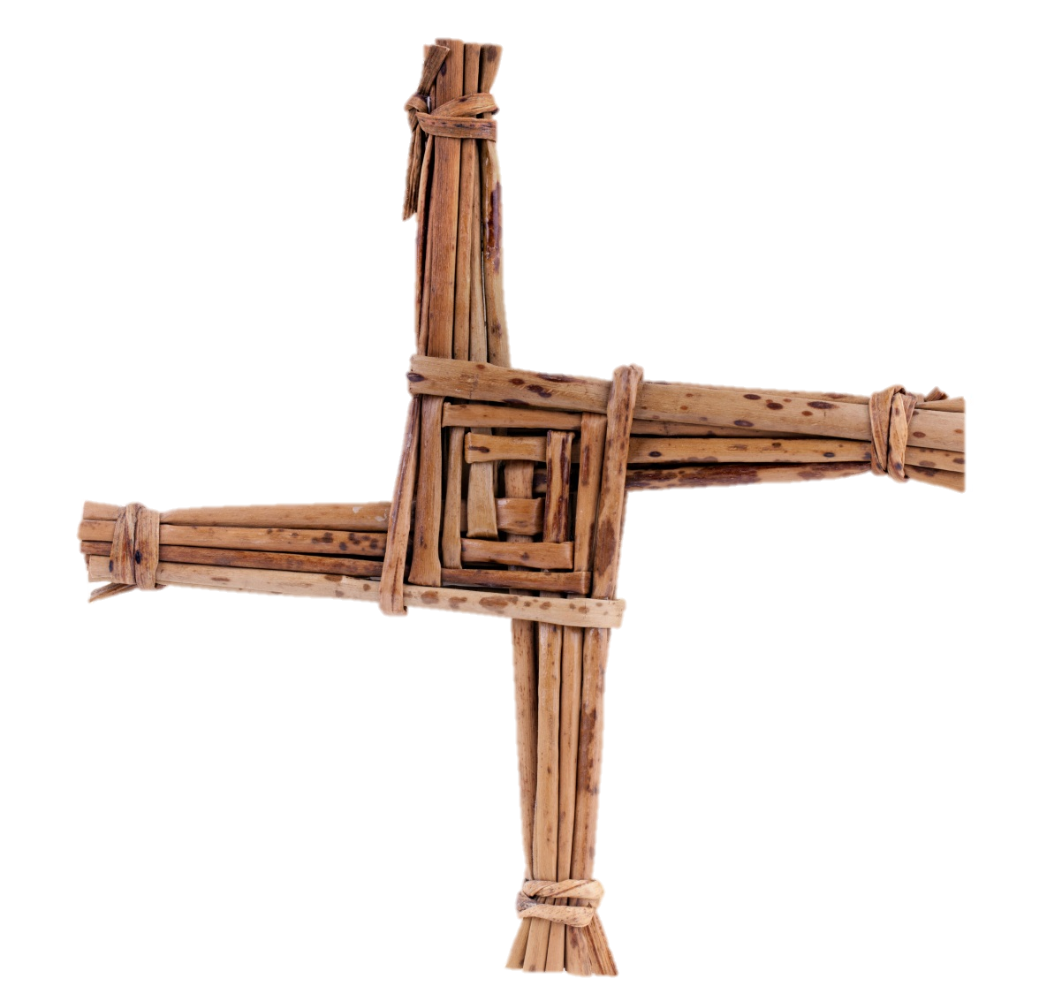
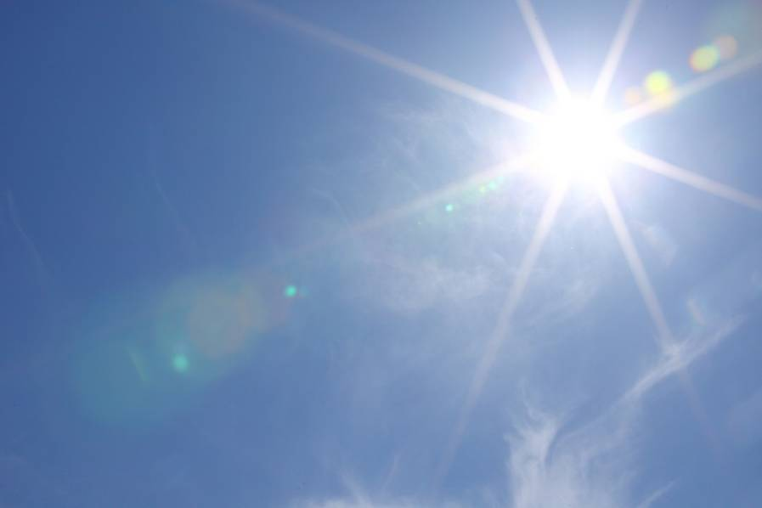
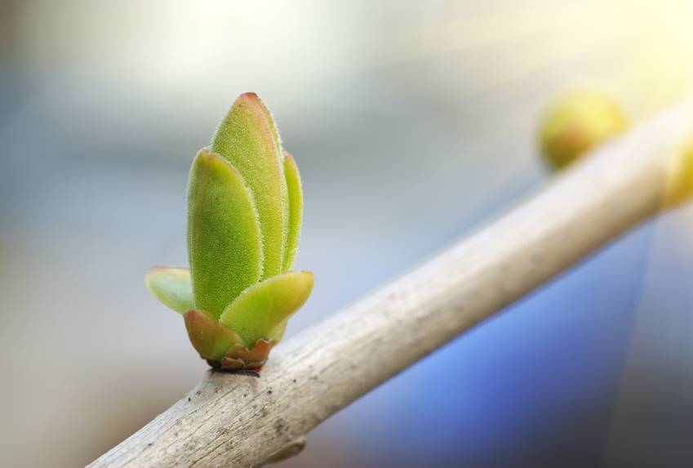
Lá Fhéile Bríde

Slide 2
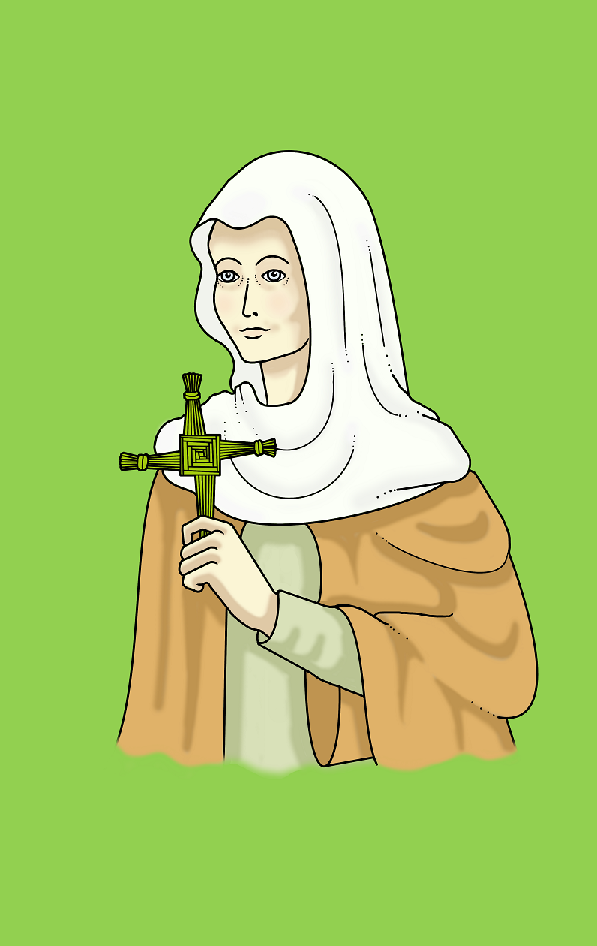
Déanaimid Lá Fhéile Bríde a cheiliúradh ar an gcéad lá de mhí Feabhra. Is é sin an chéad lá den earrach.
Is í Naomh Bríd banéarlamh na hÉireann. Tugtar ‘Muire na nGael’ uirthi uaireanta.

Slide 3
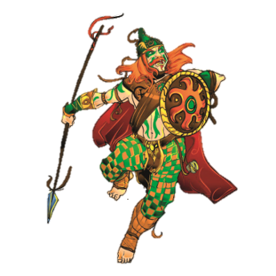
Amlíne
RCh
AD
600
200
0
200
400
600
800
1000
1200
1400
1600
1800
2000
400
An lá atá inniu ann.
Tháinig na Ceiltigh go hÉirinn (600 RCh).
Rugadh Naomh Bríd (AD 450).
Rugadh Naomh Bríd i bhFochaird i gContae Lú timpeall na bliana AD 450.
Taoiseach págánta ba ea a hathair, Dufach. Críostaí ba ea a máthair, Broicseach.

Slide 4
Amlíne
RCh
AD
600
400
200
0
200
400
600
800
1000
1200
1400
1600
1800
2000
Rugadh Íosa Críost
an bhliain seo.
An lá atá inniu ann.
Rugadh Naomh Bríd (AD 450).
Tháinig na Ceiltigh go hÉirinn (600 RCh).
‘I ndiaidh bhreith Íosa Críost’ atá i gceist le ‘AD’. Ciallaíonn AD 450, mar sin, 450 bliain i ndiaidh bhreith Íosa Críost.

Slide 5
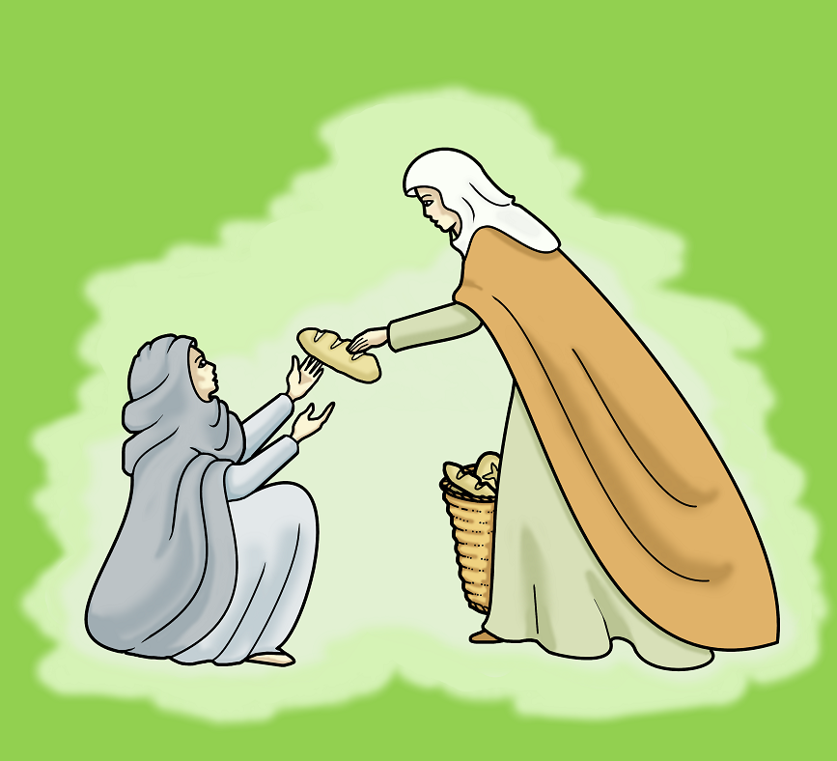
Tá a lán scéalta againn faoi Naomh Bríd. Duine grámhar, flaithiúil a bhí inti, de réir na scéalta. Bhí sí i gcónaí fial, cineálta leis na bochtáin. Bhí an-trua aici dóibh.
Nuair a d’fhás Bríd aníos, shocraigh sí a bheith ina bean rialta. Bhunaigh sí clochair in a lán áiteanna ar fud na tíre. Síltear gurbh í Bríd an chéad bhean rialta in Éirinn.

Slide 6
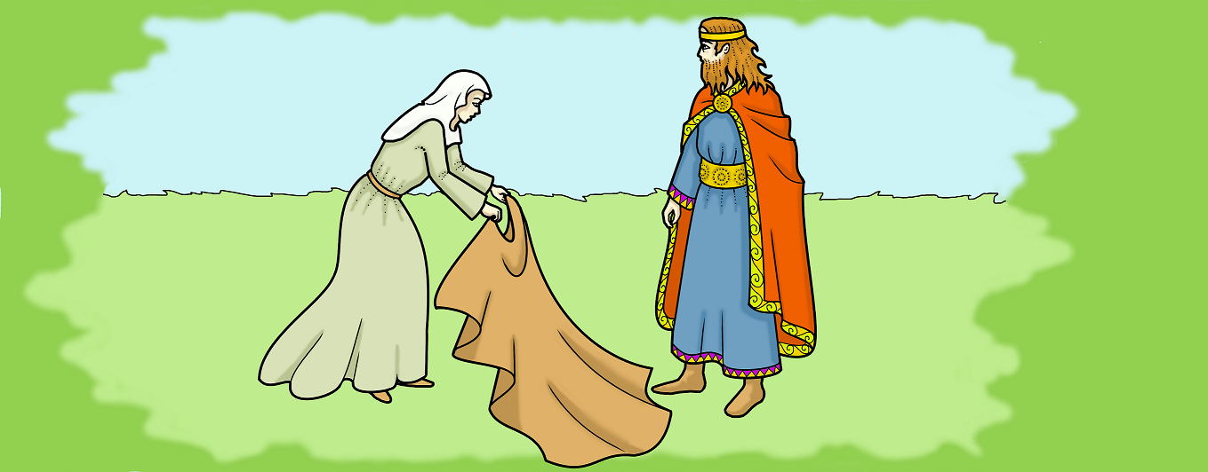
Lá amháin, chuaigh sí chuig Rí Laighean agus d’iarr sí roinnt talún air chun clochar a thógáil. Níor theastaigh ón rí aon talamh a thabhairt di. D’iarr sé uirthi a clóca a leagan
ar an talamh.
‘Tabharfaidh mé an talamh faoi do chlóca duit,’ ar seisean léi.
Ag magadh fúithi a bhí sé, mar bhí a fhios aige go maith nach gclúdódh a clóca mórán talún.

Slide 7
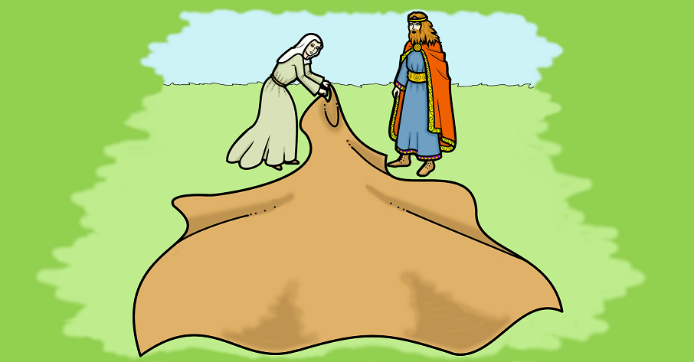
Chuir Bríd a clóca ar an talamh. Thosaigh an clóca ag fás! Níorbh fhada go raibh réimse mór talún clúdaithe aige. Baineadh geit as an rí. Ní raibh an dara rogha aige ach an talamh ar fad a bhí faoin gclóca a thabhairt do Bhríd.

Slide 8
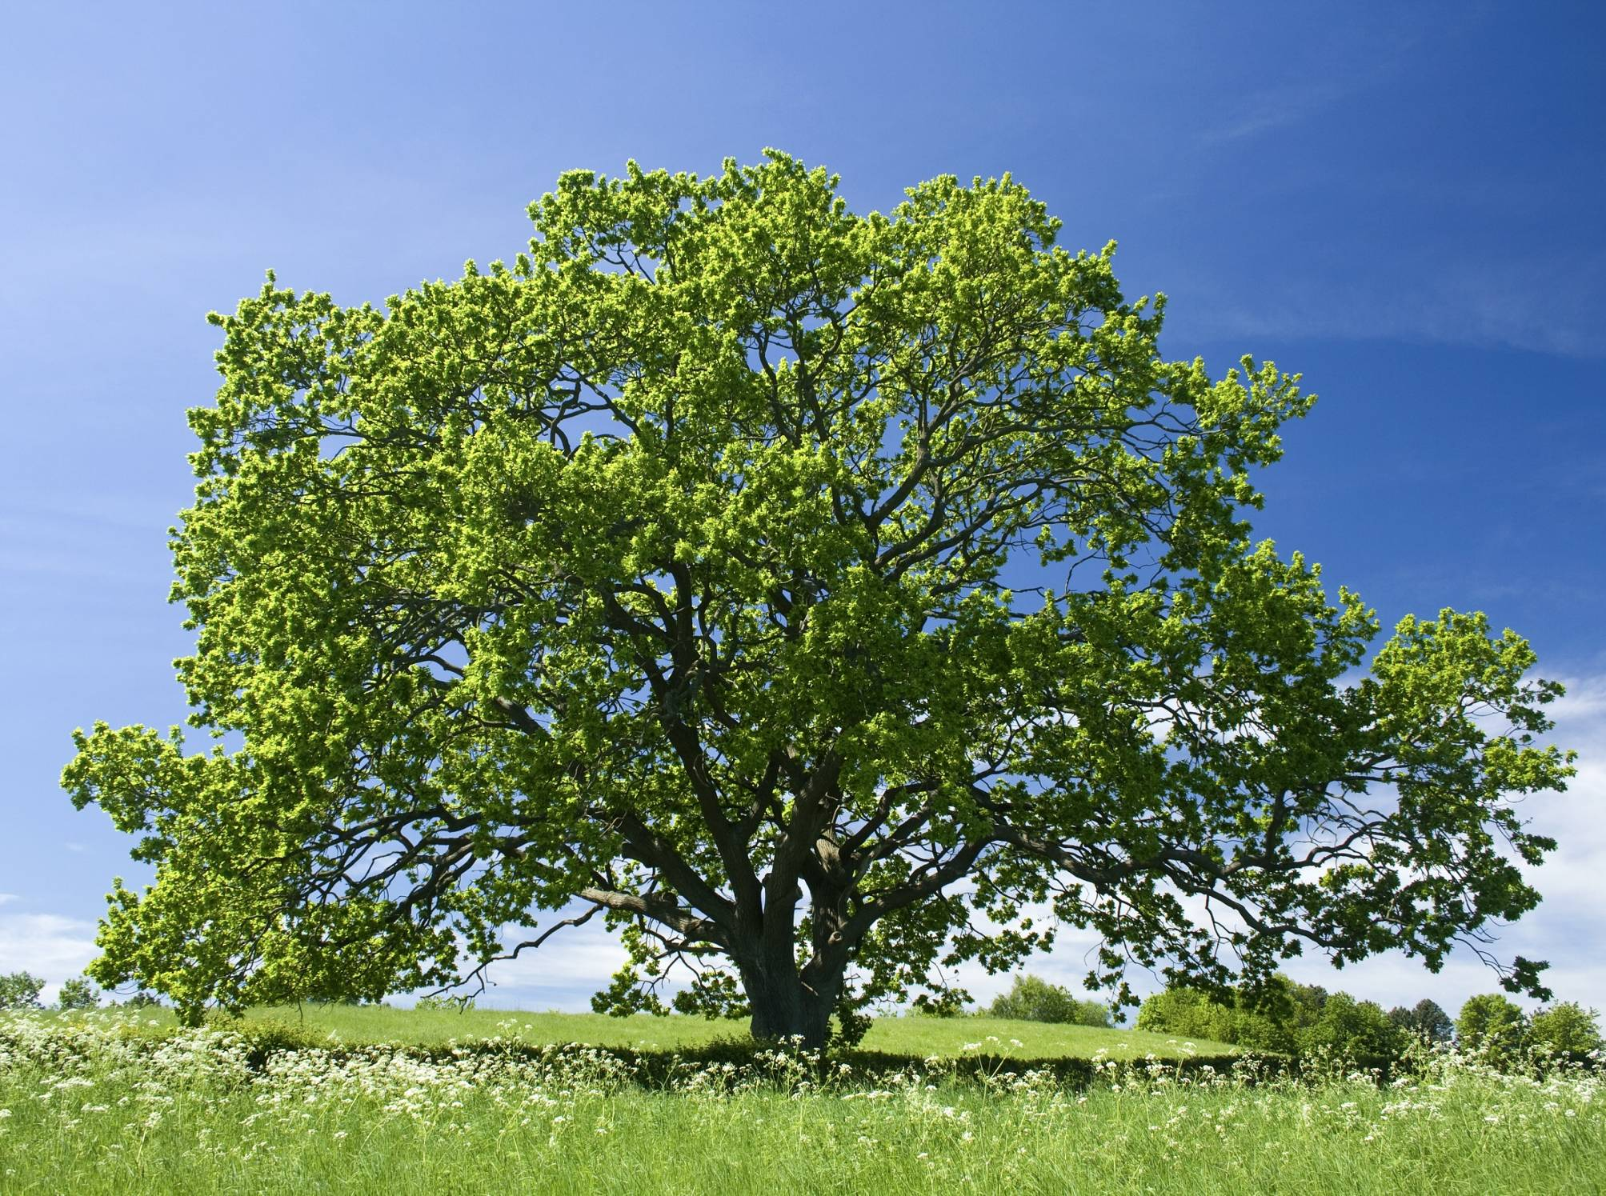
Thóg Bríd clochar ar an talamh sin, agus thóg sí ‘cill’ nó ‘séipéal’ faoi scáth crann darach ann. Tugtar ‘Cill Dara’ ar an áit ó shin i leith.

Slide 9
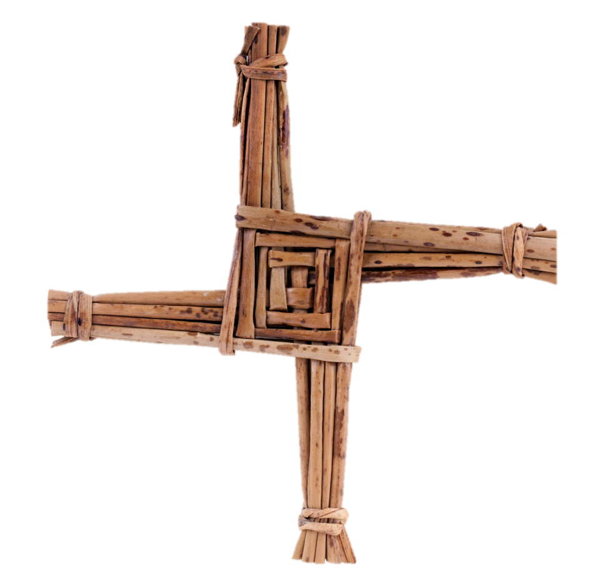
Is iomaí nós a bhaineann le Lá Fhéile Bríde. Déantar crosa Bhríde as luachair agus crochtar sa teach iad chun muintir an tí a chosaint ó thinte agus ó olc i rith na bliana.

Slide 10
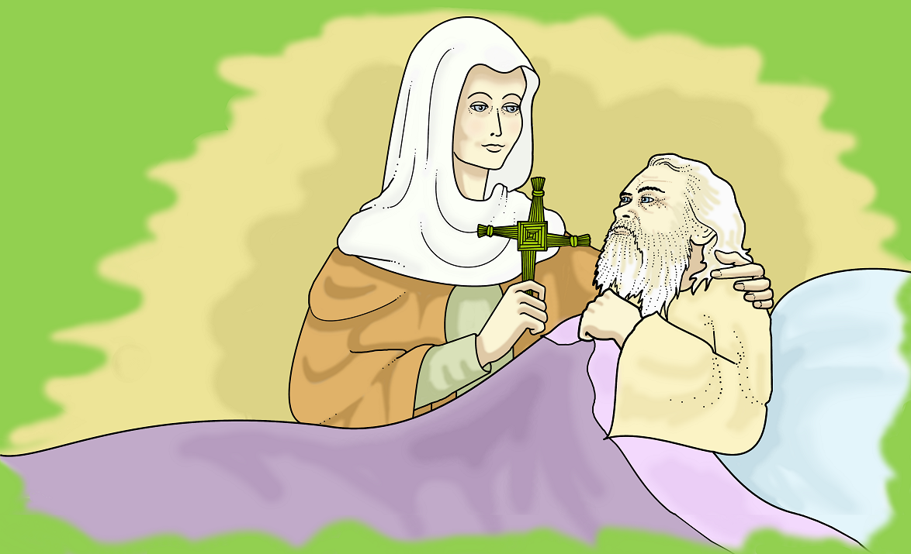
Creidtear gurbh í Bríd féin a rinne an chéad chros Bríde. Uair amháin, thug sí cuairt ar thaoiseach a bhí ar leaba a bháis. Phioc Bríd suas dornán luachra a bhí ar an urlár agus rinne sí cros as lena mhíniú don taoiseach go bhfuair Críost bás ar an gcros ar ár son. D’iarr an taoiseach ar Bhríd
é a bhaisteadh sula bhfuair sé bás.

Slide 11
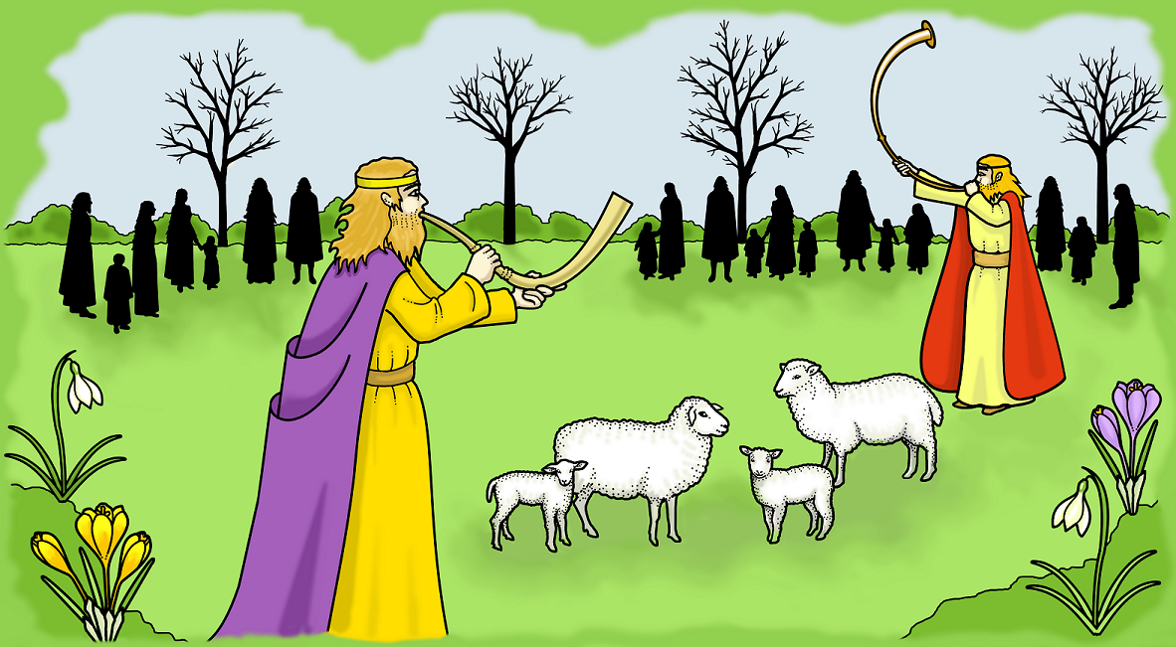
Bhíodh féile ag na Ceiltigh ag tús mhí Feabhra, an t-am céanna den bhliain a mbíonn Lá Fhéile Bríde ann. Is iad na Ceiltigh a bhí in Éirinn sular tháinig an Chríostaíocht anseo.

Slide 12
Imbolg a thugtaí ar an bhféile sin ag na Ceiltigh. Bhí bandia ag na Ceiltigh darbh ainm Bríd agus deirtear gur in ómós don bhandia sin a dhéantaí Imbolg a cheiliúradh. Deirtear freisin gur as an mbandia sin a ainmníodh Naomh Bríd.

Slide 13
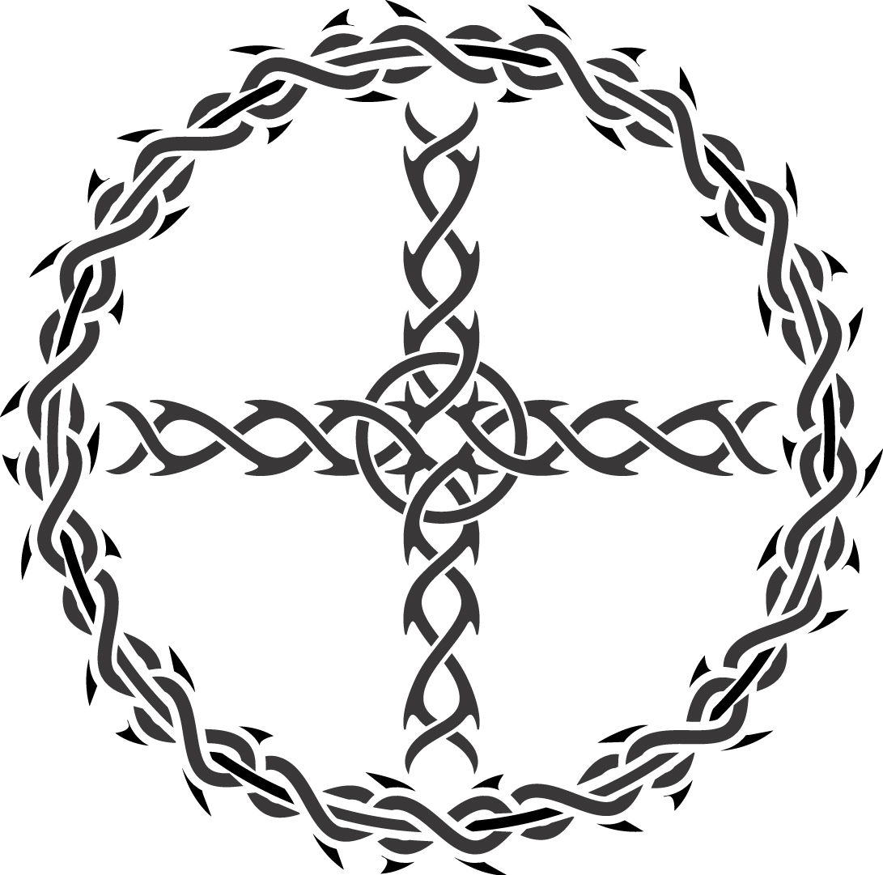
Bhíodh ceithre fhéile mhóra ag na Ceiltigh chun ceiliúradh a dhéanamh ar an athrú ó shéasúr amháin go séasúr eile.
An cuimhin leat céard iad?
An cuimhin leat cé a bhíodh i gceannas ar na féilte Ceilteacha?
Samhain
Imbolg
Is é an draoi, an sagart págánta, a bhíodh i gceannas ar na féilte.
Lúnasa
Bealtaine

Slide 14
An cuimhin leat an t-ainm atá ar an áit ar thóg Bríd an clochar ar thalamh
Rí Laighean?
Cill Dara
An bhfuil a fhios agat cad is brí leis an bhfocal ‘cill’?
Is é ‘séipéal’ an bhrí atá leis an bhfocal ‘cill’.

Slide 15
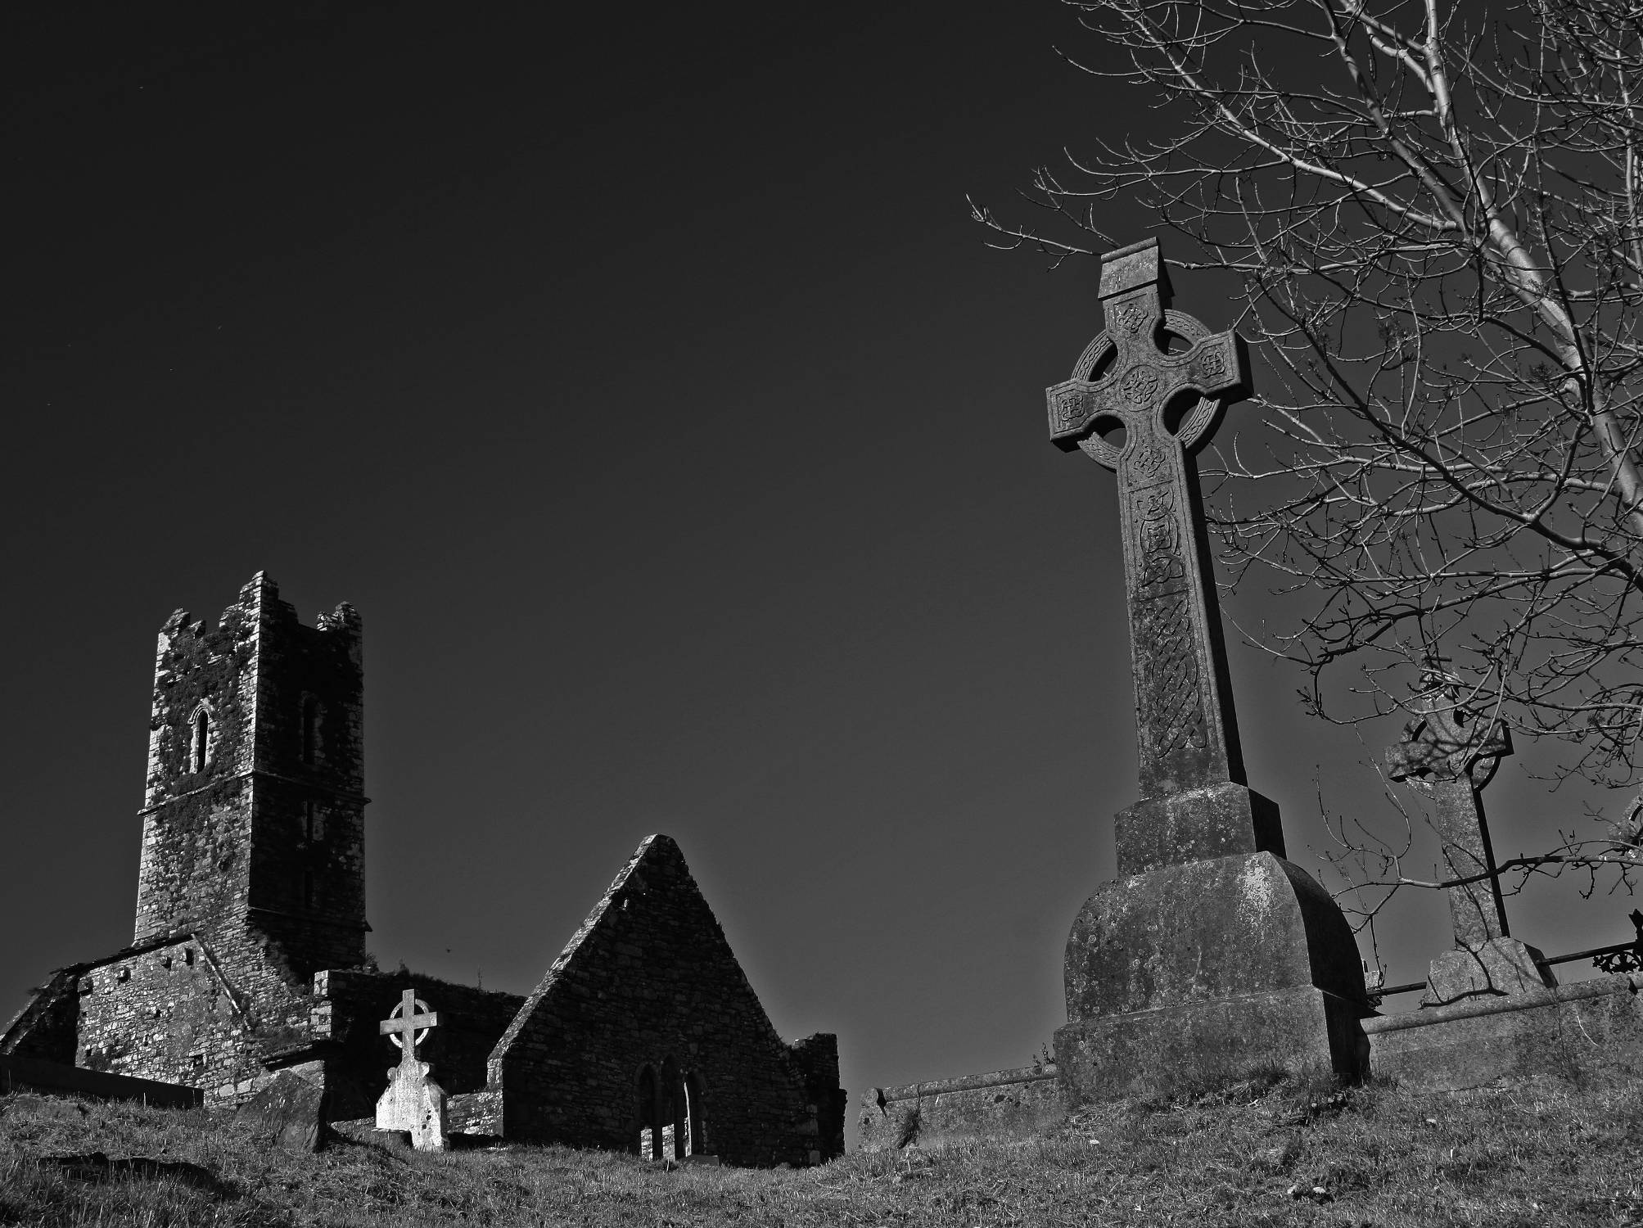
Tá an focal ‘cill’ i roinnt de logainmneacha na hÉireann. Seo a leanas cuid acu:
Cill Ala
Aimsigh na háiteanna sin san Atlas Bunscoile. An bhfuil logainmneacha i do cheantar nó i do chúige a bhfuil an focal ‘cill’ iontu? Lorg san Atlas iad.
Cill Dara
Cill Orglan
Cill Mhic Réanáin

Slide 16
Cros Bhríde a dhéanamh
Ag teastáil
luachair (feagacha) nó giolcacha (timpeall 30 píosa)
siosúr
Treoracha
Fill sifín luachra ina dhá leath. Fág sifín luachra amháin
gan filleadh.

Slide 17
Tóg an sifín nach bhfuil fillte i do lámh agus cuir an sifín atá fillte
timpeall air.
Beir greim ar na sifíní san áit a bhfuil an filleadh agus fill sifín eile luachra trasna orthu. Cas na sifíní 90° ar dheis.

Slide 18
Beir greim ar na sifíní ansin san áit a bhfuil an filleadh agus fill sifín eile trasna orthu. Cas na sifíní 90° ar dheis arís.
Beir greim ar na sifíní san áit a bhfuil an filleadh agus fill sifín eile trasna orthu.

Slide 19
Lean ort ag casadh na sifíní 90° ar dheis agus ag filleadh sifíní trasna orthu go dtí nach mbeidh fágtha ach ceithre shifín luachra.
Gearr ceithre chos na croise chun go mbeidh siad an fad céanna (timpeall 12cm).
Beir greim ar chos amháin. Fill sifín luachra timpeall ar cheann na coise agus cuir snaidhm air. Déan an rud céanna leis na cosa eile.

Slide 20
Anois tá Cros Bhríde déanta agat!

Slide 21
Fíor nó Bréagach?
Ráiteas | Fíor | Bréagach
Rugadh Naomh Bríd i gCo. Dhún na nGall.
Sagart págánta ba ea an draoi.
Bhunaigh Naomh Bríd clochar i gCill Dara.
Crochann daoine crosa Bhríde ina dteach chun iad féin a chosaint ó olc i rith na bliana.
Tugtar ‘Muire na nGael’ ar Naomh Bríd uaireanta.
Bhíodh ceithre fhéile mhóra ag na Ceiltigh chun ceiliúradh a dhéanamh ar an athrú ó shéasúr amháin go séasúr eile.
Rugadh Naomh Bríd timpeall 450 RCh.
Titeann Lá Fhéile Bríde ar an gcéad lá den samhradh.

Slide 22
Tuilleadh eolais le fáil ar na suíomhanna seo:
http://www.youtube.com/watch?v=1eDUXepmNLY
http://www.youtube.com/watch?v=zqpJkSfIrAc

Slide 23
Tráth na gCeist
http://www.oswego.org/ocsd-web/quiz/mquiz.asp?filename=MniGhallnaomhbrid

Slide 24
Íomhánna:
Shutterstock
Christine Warner
Rinneadh gach iarracht teacht ar úinéir an chóipchirt i gcás na n‑íomhánna atá ar na sleamhnáin seo. Má rinneadh faillí ar aon bhealach
ó thaobh cóipchirt de ba cheart d’úinéir an chóipchirt teagmháil
a dhéanamh leis na foilsitheoirí. Beidh na foilsitheoirí lántoilteanach socruithe cuí a dhéanamh leis.
© Foras na Gaeilge, 2014
An Gúm, 24-27 Sráid Fhreidric Thuaidh, Baile Átha Cliath 1

